Slide 1
22-07-19 박준현
2주차 과제

Slide 2
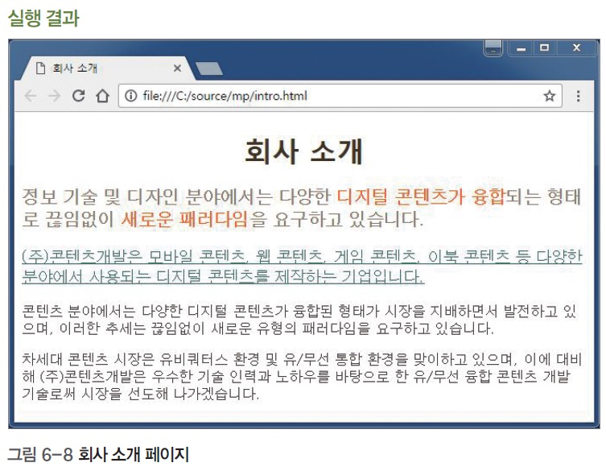
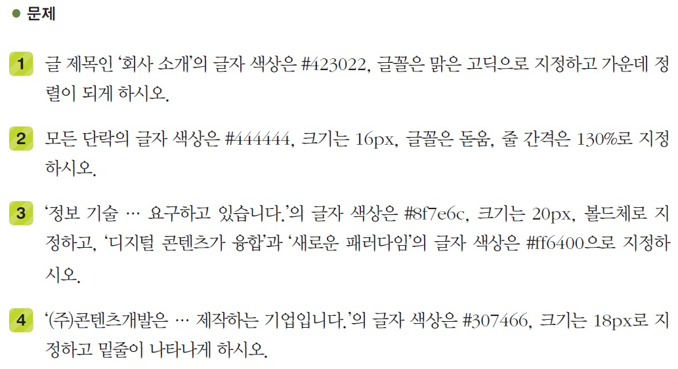
6번 – 문제

Slide 3
6번 – 전체 코드
<!DOCTYPE html>
<html>
<head>
<title>회사소개</title>
<style>
h1{ color: #423022; font-family: "맑은 고딕";
text-align: center;}
p{ color: #444444; font-family: "돋움";
font-size: 16px; line-height: 130%;}
p.first{ color: #8f7e6c;
font-size: 20px; font-weight: bold;}
.highlight{ color: #ff6400;}
p.second{ color: #307466; font-size: 18px;
text-decoration: underline;}
</style>
</head>
<body>
<h1>회사 소개</h1>
<p class="first">
정보 기술 및 디자인 분야에서는 다양한
<span class="highlight">디지털 콘텐츠가 융합</span>
되는 형태로 끊임없이
<span class="highlight">새로운 패러다임</span>을
요구하고 있습니다.
</p>
<p class="second">
(주)콘텐츠개발은 모바일 콘텐츠, 웹 콘텐츠, 게임 콘텐츠,
이북 콘텐츠 등 다양한 분야에서 사용되는
디지털 콘텐츠를 제작하는 기업입니다.
</p>
<p>
콘텐츠 분야에서는 다양한 디지털 콘텐츠가 융합된 형태가
시장을 지배하면서 발전하고 있으며, 이러한 추세는
끊임없이 새로운 유형의 패러다임을 요구하고 있습니다.
</p>
<p>
차세대 콘텐츠 시장은 유비쿼터스 환경 및 유/무선 통합 환경을
맞이하고 있으며, 이에 대비해 (주)콘텐츠 개발은 우수한 기술 인력과
노하우를 바탕으로 한 유/무선 융합 콘텐츠 개발 기술로써 시장을 선도해 나가겠습니다.
</p>
</body>
</html>

Slide 4
6번 – 부분 설명
<style>
h1 { color: #423022; font-family: "맑은 고딕";
text-align: center; }
p { color: #444444; font-family: "돋움";
font-size: 16px; line-height: 130%; }
p.first { color: #8f7e6c;
font-size: 20px; font-weight: bold; }
.highlight { color: #ff6400; }
p.second { color: #307466; font-size: 18px;
text-decoration: underline; }
</style>
h1 : h1태그에 글자 색은 #423022, 글꼴은 맑은 고딕, 가운데 정렬 적용
p : 모든 p태그에 글자 색은 #444444, 글꼴은 돋움,
글자 크기는 16px, 줄 간격은 130% 적용
p.first : 글자 색은 #8f7e6c, 글자 크기는 20px, 진하게 적용
.highlight : 글자 색을 #ff6400 적용
p.second : 글자 색은 #307466, 글자 크기는 18px, 밑줄 긋기 적용

Slide 5
6번 – 부분 설명
<h1>회사 소개</h1>
<p class="first">
정보 기술 및 디자인 분야에서는 다양한
<span class="highlight">디지털 콘텐츠가 융합</span>
되는 형태로 끊임없이
<span class="highlight">새로운 패러다임</span>을
요구하고 있습니다.
</p>
<p class="second">
(주)콘텐츠개발은 모바일 콘텐츠, 웹 콘텐츠, 게임 콘텐츠,
이북 콘텐츠 등 다양한 분야에서 사용되는
디지털 콘텐츠를 제작하는 기업입니다.
</p>
<p>
콘텐츠 분야에서는 다양한 디지털 콘텐츠가 융합된 형태가
시장을 지배하면서 발전하고 있으며, 이러한 추세는
끊임없이 새로운 유형의 패러다임을 요구하고 있습니다.
</p>
<p>
차세대 콘텐츠 시장은 유비쿼터스 환경 및 유/무선 통합 환경을
맞이하고 있으며, 이에 대비해 (주)콘텐츠 개발은 우수한 기술 인력과
노하우를 바탕으로 한 유/무선 융합 콘텐츠 개발 기술로써 시장을 선도해 나가겠습니다.
</p>
<h1> 태그는 h1의 스타일 적용
<p class="first"> 태그는 p.first의 스타일 적용
<p class="second"> 태그는 p.second의 스타일 적용
<span class="highlight"> 태그는.highlight의 스타일 적용
<p> 태그 2개는 p의 스타일 적용

Slide 6
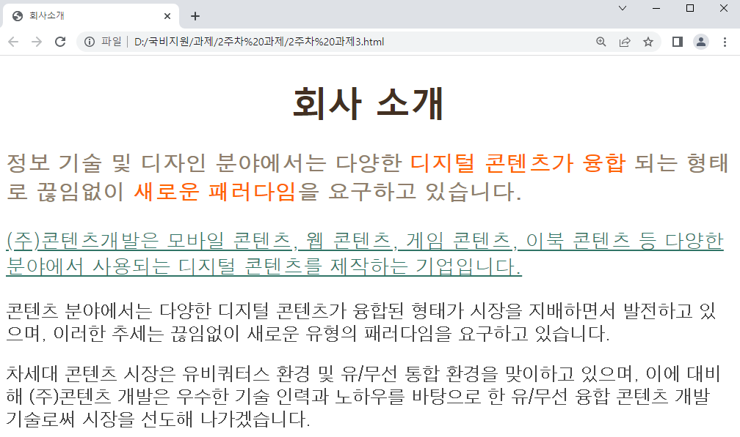
6번 – 결과 화면

Slide 7
Error 노트
font-family: “맑은 고딕” 에서
맑은 고딕 글꼴이 적용이 안되었다.
이 문제는 font-famil의 기본 글꼴에 맑은 고딕 글꼴이 없기 때문에 발생하였다.
이를 해결하기 위해서는 외부에서 글꼴을 받아오면 해결이 가능하다.

Slide 8
감사합니다.

